Slide 1

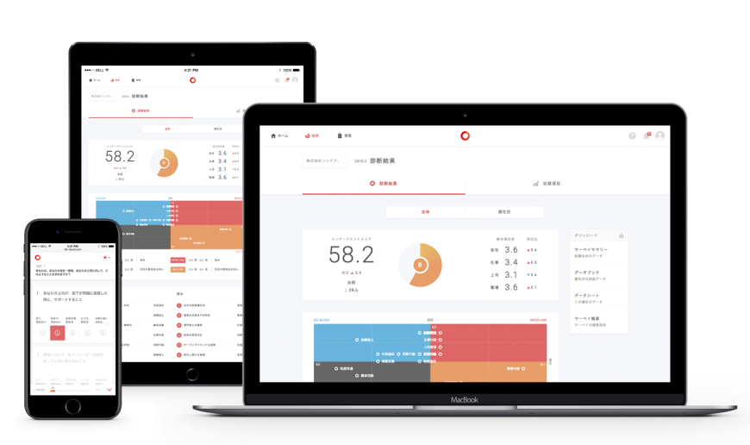
モチベーションクラウドとは？
モチベーションクラウドは、「組織にモノサシを」 をコンセプトとした
組織改善クラウドサービスです。
組織にモノサシを

Slide 2
貴社ご状況に合わせてご変更ください。
組織診断サーベイ導入背景
今回下記を目的に組織診断サーベイを実施いたします。
会社の組織状態の把握を目的に
全従業員を対象とした組織診断サーベイを
実施いたします。

Slide 3
貴社ご状況に合わせてご変更ください。
組織診断サーベイ実施概要
定期的に「会社と従業員の関係」を定量的に把握し、
組織改善にむけた社内施策立案に活用したいと考えています。
＜実施概要＞
【回答期間】
●月●日（●）●●: ●● ～ ●月●日（●）●●: ●●
【回答所要時間】
約20分 ※全132問の回答
【留意点】
・組織の課題を明確にするために、メリハリを付けてご回答ください。
・本サーベイは、無記名調査です。
回答者個人のご回答内容を貴社に開示することは一切ございません。

Slide 4

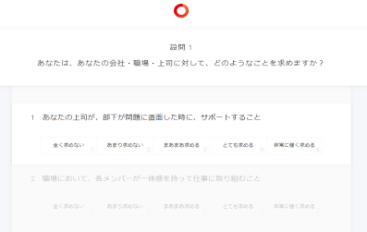
サーベイ回答方法について
皆さんにご対応いただく内容は下記です。
＜STEP1＞
メールを受信する
＜STEP2＞
サーベイを回答する
・件名
組織診断サーベイの回答をお願いします
・送信元アドレス
MOTIVATION CLOUD<no-reply@motivation-cloudapp.com>
メール内のURLからログインし、回答を始めてください。
※URLは個人に特有の情報です。
メールの転送や回答URLの共有はしないようお願いします。
※携帯電話のアドレス等で登録している場合は、
「 no-reply@motivation-cloudapp.com 」のアドレスが
受信できるようご設定をお願いいたします。

Slide 5
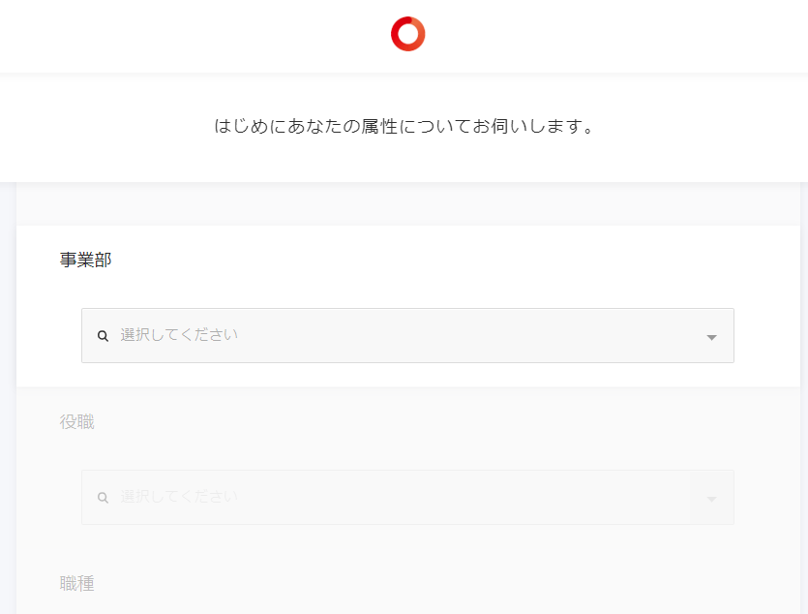
貴社ご状況に合わせてご変更ください。
※属性を選択させない設定も可能です。
サーベイ回答方法について
該当の属性を選択してください。
◆属性選択について◆
回答が始まりましたら、
最初にご自身の属性を選択ください。
※ご自身の属性を間違えないようご注意ください。

Slide 6
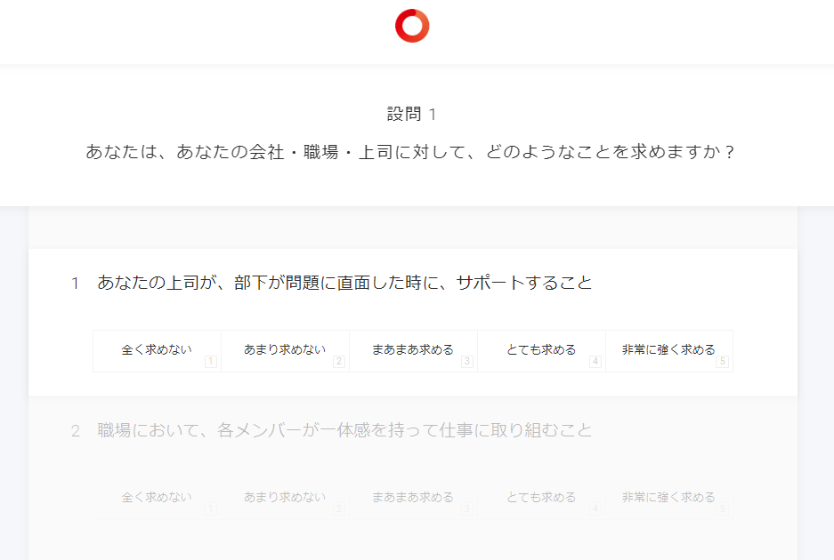
貴社ご状況に合わせてご変更ください。
サーベイ回答方法について
実際に下記のような質問が配信されます。
◆設問項目◆
会社・上司・職場に関して期待度・満足度を図る
128問の設問が用意されています。
5段階評価ですので当てはまるものを回答ください。
◆言葉の定義◆
下記それぞれ設問文に出てくる言葉の定義を表記しています。
確認ください。
・【自社】とは？：●●
・【職場】とは？：●●
・【上司】とは？：●●
・【経営陣】とは？：●●

Slide 7
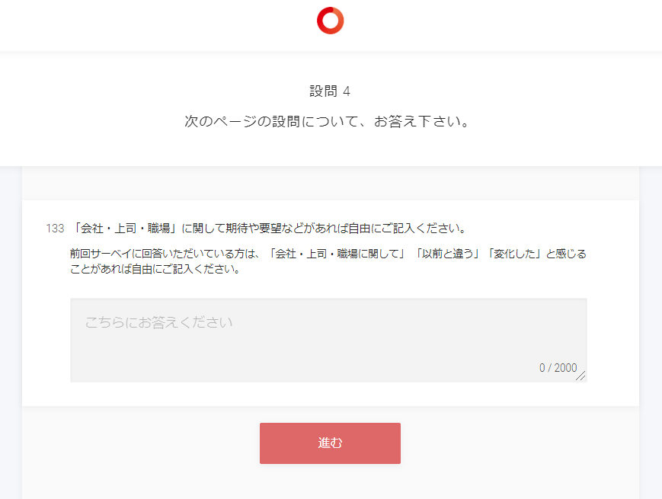
サーベイ回答方法について
任意の定性コメントを回答することが可能です。
◆定性コメントについて◆
最後に任意の定性コメント設問が設定されています。
コメントについても匿名となっておりますので
組織について感じていることを自由にご記載ください

Slide 8
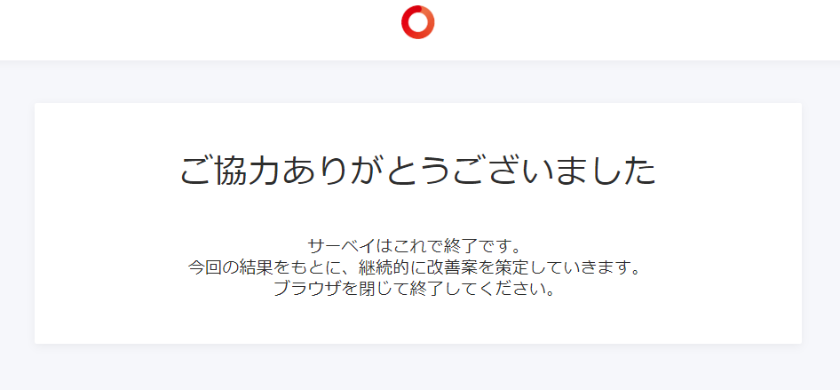
サーベイ回答方法について
回答終了画面が下記のように表示されます。
◆回答完了基準について◆
回答終了ボタンを押し上記の画面が掲載されていれば回答は無事に終了しています。
・回答終了した場合でも期間中であれば何度でもURLにログインし回答修正することができます。
・回答は1分間ごとに自動保存されますので、途中でブラウザを閉じても回答は保存されます。

